Slide 1
Комети
этот слайд можно удалить
Виконали
Учениці 11-Б класу
ЛОМБЛ
Мартиненко Наталія
Заморіна Вікторія

Slide 2
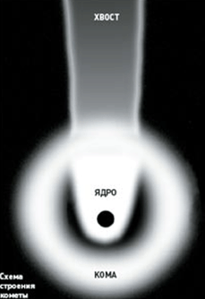
Комета — мале тіло Сонячної системи, яке обертається навколо Сонця і має так звану кому (атмосферу) і хвіст. Кома і хвіст комети — це наслідки випаровування ядра комети під дією сонячного випромінювання. Ядро являє собою малу планету, що складається з каменю, пилу і криги.

Slide 3
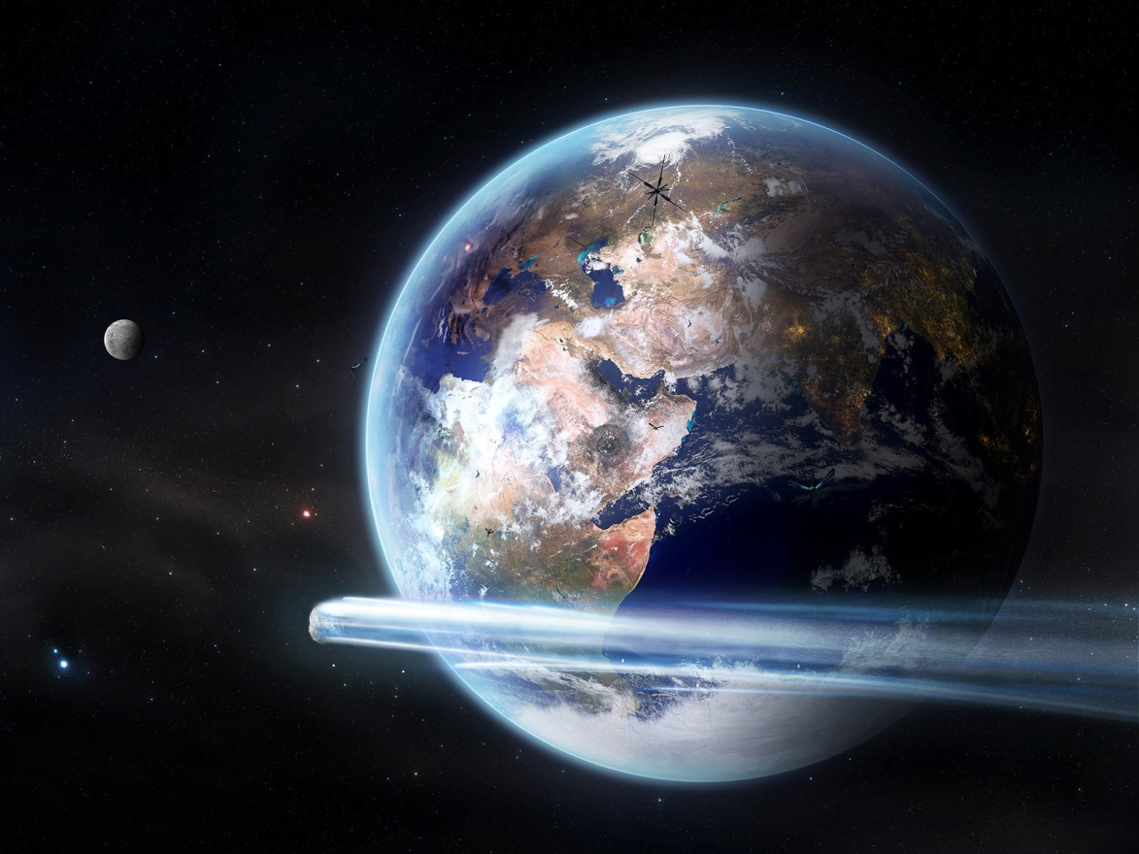
Стародавні греки вважали, що комети нагадують зірки з розпущеним волоссям. Саме від грецького слова «довговолосий», ми отримали слово «комета».

Slide 4
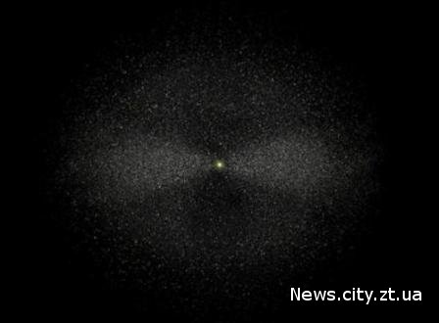
Загальні відомості зі спостережень
Вважають, що комети походять із Хмари Оорта, розташованої на великій відстані від Сонця; вона складається із «рештків», що залишилось після конденсації сонячної туманності. Зовнішні краї цієї хмари досить холодні для того, щоб вода існувала там у твердому (а не газоподібному) стані.

Slide 5
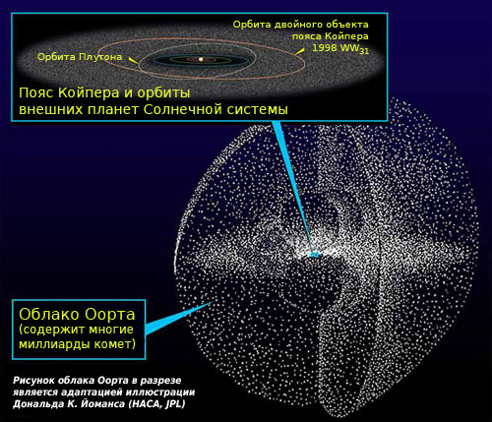

Slide 6
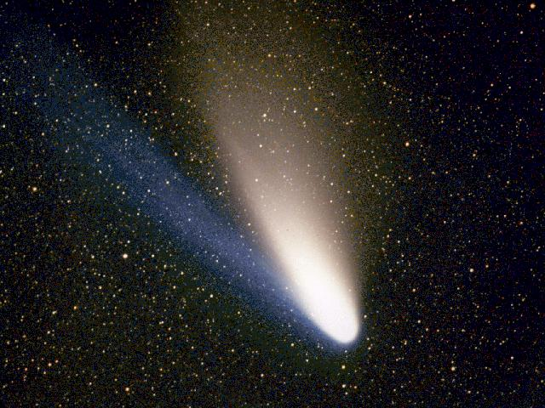
Комети ділять на два основні класи залежно від періоду їх обігу навколо Сонця. Короткоперіодичних називають комети з періодами обертання менше 200 років, а долгоперіодіческімі - з періодами більше 200 років. Зовсім недавно можна було спостерігати яскраву довгоперіодичну (з періодом близько 4000 років) комету Хейла-Боппа, яка вперше з'явилася в ближніх околицях Сонця.

Slide 7
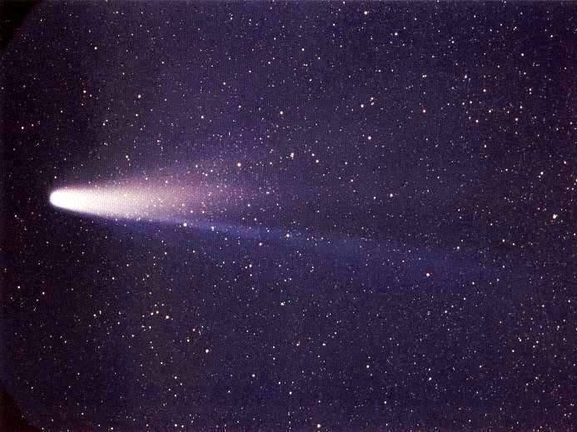
Усього виявлено більше 400 короткоперіодичних комет. Багато хто з них входить в так звані сімейства. Наприклад, приблизно 50 найбільш короткоперіодичних комет (їхній повний оберт навколо Сонця триває 3—10 років) утворюють сімейство Юпітера. Дещо малочисельніше сімейства Сатурна, Урана і Нептуна (до останнього, зокрема, відноситься знаменита комета Галлея).

Slide 8
Комета Галлея
найвідоміша яскрава короткоперіодична комета, яка наближається до Землі кожні 75-76 років. Названа на честь англійського астронома Едмонда Галлея, який вирахував її орбіту. Багато довгоперіодичних комет можуть з'являтися більш яскравими і видовищними, але комета Галлея — єдина короткоперіодична комета добре видима неозброєним оком, період обертання якої співмірний з тривалістю людського життя. З кометою пов'язані метеорні потоки Ета-Аквариди і Оріоніди. Останній перигелій був в лютому 1986 року, наступний буде в середині 2061 року.

Slide 9
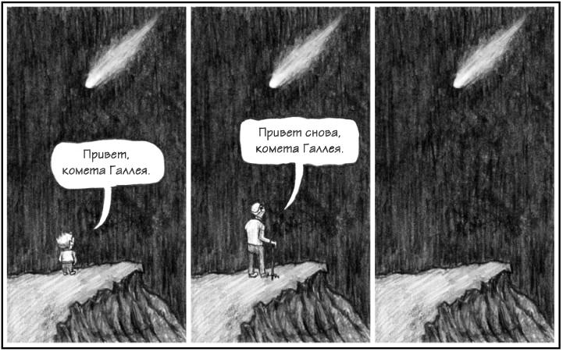
Философский комикс о нашей короткой жизни.
Привет, комета Галлея...

Slide 10
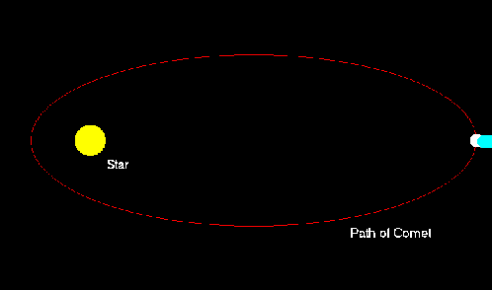
Комети, що виринають з глибини космосу, виглядають як туманні об'єкти, за якими тягнеться хвіст, що іноді досягає в довжину мільйонів кілометрів. Ядро комети — це тіло з твердих частинок і льоду, оповите туманною оболонкою, яка називається комою. Ядро діаметром в декілька кілометрів може мати навколо себе кому в 80 тисяч км в поперечнику. Потоки сонячних променів вибивають частинки газу з коми і відкидають їх назад, витягаючи в довгий димчастий хвіст, який волочиться за нею в просторі.

Slide 11
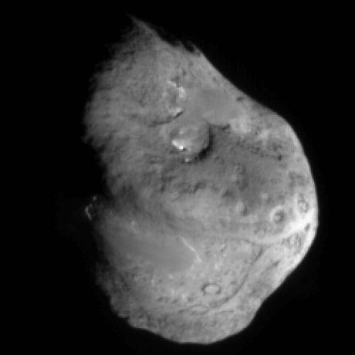
Комети зблизька
Ядро комети Темпеля 1 (фото апарату «Діп імпакт»)
Докладнене уявлення про них астрономи отримали завдяки успішним «візитам» в 1986 до комети Галлея радянських космічних апаратів«Вега-1», «Вега-2» та європейського «Джотто». Прилади, встановлені на цих апаратах, передали на Землю зображення ядра комети й різноманітних відомостей про її оболонку.

Slide 12
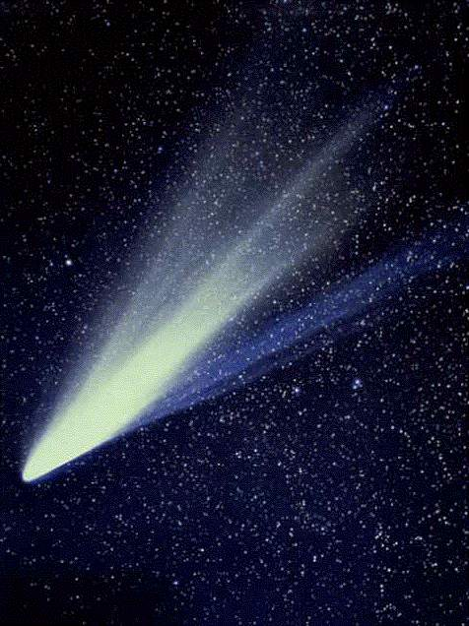
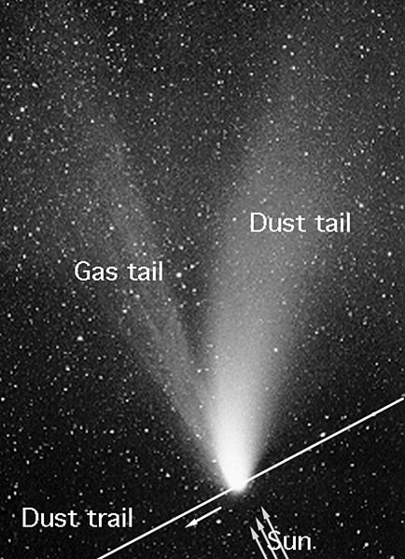
Видимий хвіст може складатися з двох частин: газового і пилового

Slide 13
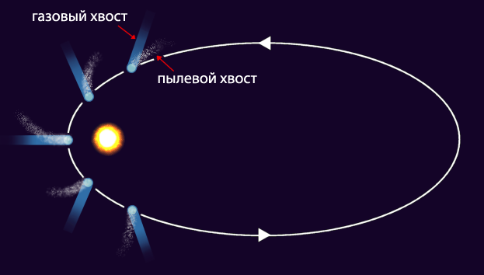

Slide 14
Зіткнення великої комети з планетою призводить до великомасштабних наслідків в атмосфері, магнітосфері, кліматі
останньої. Гарним і досить якісно дослідженим прикладом такого зіткнення було зіткнення уламків комети Шумейкер-Леві 9 з Юпітером в липні 1994 року. Ця комета підійшла занадто близько до Юпітера й була попросту розірвана його гравітаційним полем на 23 фрагмента розміром до 2 км. Ці уламки, розтягнувшись в одну лінію 1,1 млн км (це втроє більше, ніж від Землі до Місяця), продовжували свій політ назустріч Юпітерові, поки не зіштовхнулися з ним. Цілий тиждень, з 16 по 22 липня 1994 року, тривав кометопад. Один за одним відбувалися гігантські спалахи, коли черговий уламок комети входив в атмосферу Юпітера з гігантською швидкістю 64 км/с (230 тисяч км/год). У процесі падіння порушення в структурі радіаційних поясів навколо планети досягли такого ступеня, що над Юпітером з'явилося дуже інтенсивне полярне сяйво.

Slide 15
